Slide 1
Правовое регулирование охраны и защиты прав несовершеннолетних.
«Защита детей от информации, причиняющей вред их здоровью и развитию».

Slide 2
Принципы и нормы международного права
Конвенция о правах ребенка Принята Генеральной Ассамблеей ООН 20.11.1989
Право ребенка быть услышанным Замечание общего порядка № 12 (2009) Конвенция о борьбе с дискриминацией в области образования Принята 14 декабря 1960 года Генеральной конференцией Организации Oбъединенных Наций по вопросам образования, науки в культуры
Права детей в рамках отправления правосудия в отношении несовершеннолетних Замечание общего порядка № 10 (2007)
Руководящие указания Генерального Секретаря ООН Подход ООН к правосудию в отношении детей Настоящий документ предусматривает руководящие принципы и структуру деятельности ООН касательно правосудия в отношении детей на национальном уровне, применимой при всех обстоятельствах, в том числе в контекстах предотвращения конфликта, кризиса, посткризиса, конфликта, постконфликта и развития. Сентябрь 2008
Руководящие принципы Организации Объединенных Наций для предупреждения преступности среди несовершеннолетних (Эр-риядские руководящие принципы)68-е пленарное заседание Генеральной Ассамблеи от 14 декабря 1990 года
Минимальные стандартные правила Организации Объединенных Наций, касающиеся отправления правосудия в отношении несовершеннолетних Приняты резолюцией Генеральной Ассамблеи ООН 40/33 от 10 декабря 1985 г.

Slide 3
Права детей В Конвенции перечислены права, которыми должны быть наделены дети:
Право выражать свое мнение по поводу решений о детях, принимаемых взрослыми.
Свобода мысли, слова, совести и религии.
Право на то, чтобы иметь частную жизнь и играть.
Право создавать свои клубы и организации.
Право иметь доступ к информации, исходящей от государства и от занимающихся детьми подразделений СМИ, а также право выступать со своими идеями и известной им информацией.

Slide 4
Восемь ключевых положений Конвенции
1. Детьми являются все лица в возрасте до 18 лет. (Ст. 1)
2.Правительства всех стран обязаны выполнять Конвенцию. (Ст. 4,41, 42, 44)
3. Конвенция содержит четыре основных принципа: защита ребенка от дискриминации в любых формах; максимальное содействие интересам ребенка; право ребенка на жизнь, выживание и развитие; уважение мнения ребенка. (Ст. 2, 3, 6, 12)
4. Защита и усиление гражданских прав и свобод ребенка. (Ст. 7 8, 13, 14, 15, 16)
5. Право ребенка на семью (родную или альтернативные формы семьи).(Ст. 5, 9, 10, 11, 18, 19, 20, 21)
6. Право ребенка на здоровье и благополучие, в том числе право детей с ограниченными возможностями на заботу.(Ст. 23, 24, 25, 26, 27)
7. Право ребенка на образование, досуг и культурные развлечения. (Ст. 17, 28, 29, 31)
8. Право ребенка на особые меры защиты при исключительных обстоятельствах:
во время войн или кризисов, порождающих беженцев.(Ст. 22, 38, 39)
от промахов правозащитной системы, занимающейся несовершеннолетними.(Ст. 37, 40)
от эксплуатации в виде использования детского труда, сексуальной эксплуатации, продажи и обмена детей, вовлечения в наркобизнес.(Ст. 32, 33, 34, 35, 36)
от дискриминации детей, принадлежащих к национальному меньшинству или коренной народности.(Ст. 30)

Slide 5
Рекомендации УВКБ ООН по определению наилучших интересов ребенка Май 2008 года
Принцип наилучших интересов ребёнка является предметом активных обсуждений в академических, функциональных и других кругах. Он систематически упоминается в правовых документах, связанных с защитой детей, однако, применение этого принципа на практике часто остается проблематичным.
Настоящие Рекомендации предназначены послужить одним из этапов для заполнения этого пробела.
Помимо всего прочего, рекомендации описывают формальный механизм для определения наилучших интересов ребёнка.

Slide 6
Нормативные правовые акты Российской Федерации
Конституция РФ
Семейный кодекс Российской Федерации.
Федеральный закон «Об основных гарантиях прав ребенка в Российской Федерации» (с изм., внесенными Федеральным законом от 21.07.2011 N 252-ФЗ)
Федеральный закон «Об основах системы профилактики безнадзорности и правонарушений несовершеннолетних» № 120-ФЗ
Закон Российской Федерации «Об образовании» от 10 июля 1992 года N 3266-1
Закон Российской Федерации «Об опеке и попечительстве» От 24 апреля 2008 года N 48-ФЗ
Постановление Правительства РФ 6 мая 2006 г. N 272 «О правительственной комиссии по делам несовершеннолетних и защите их прав»
Постановление Пленума Верховного Суда Российской Федерации от 27 мая 1998 г. N 10 «О применении судами законодательства при разрешении споров, связанных с воспитанием детей»

Slide 7
Федеральный закон Российской Федерации от 29 декабря 2010 г. N 436-ФЗ "О защите детей от информации, причиняющей вред их здоровью и развитию» (вступает в действие с 01 сентября 2012 г.)
Настоящий Федеральный закон регулирует отношения, связанные с защитой детей от информации, причиняющей вред их здоровью и (или) развитию, в том числе от такой информации, содержащейся в информационной продукции.
2. Настоящий Федеральный закон не распространяется на отношения в сфере:
1) оборота информационной продукции, содержащей научную, научно-техническую, статистическую информацию;
2) распространения информации, недопустимость ограничения доступа к которой установлена Федеральным законом от 27 июля 2006 года N 149-ФЗ "Об информации, информационных технологиях и о защите информации" и другими федеральными законами;
3) оборота информационной продукции, имеющей значительную историческую, художественную или иную культурную ценность для общества;
4) рекламы

Slide 8
Профилактический медиа-урок для родителей: «Защита прав детей в сети Интернет»
Цель проведения уроков медиабезопасности – обеспечение информационной безопасности несовершеннолетних обучающихся и воспитанников путем привития их родителям и законным представителям навыков ответственного и безопасного поведения в современной информационно-телекоммуникационной среде

Slide 9
Задачи уроков медиабезопасности для родителей
информирование родителей о видах информации, способной причинить вред здоровью и развитию несовершеннолетних, запрещенной или ограниченной для распространения на территории Российской Федерации, а также о негативных последствиях распространения такой информации;
информирование родителей о способах незаконного распространения такой информации в информационно-телекоммуникационных сетях, в частности, в сетях Интернет и мобильной (сотовой) связи (в том числе путем рассылки SMS-сообщений незаконного содержания);
ознакомление родителей с международными принципами и нормами, с нормативными правовыми актами Российской Федерации, регулирующими вопросы информационной безопасности несовершеннолетних;
обучение родителей детей и подростков правилам ответственного и безопасного пользования услугами Интернет и мобильной (сотовой) связи, другими электронными средствами связи и коммуникации, в том числе способам защиты от противоправных и иных общественно опасных посягательств в информационно-телекоммуникационных сетях;
профилактика формирования у учащихся интернет-зависимости и игровой зависимости (игромании, гэмблинга);
предупреждение совершения учащимися правонарушений с использованием информационно-телекоммуникационных технологий.

Slide 10
Ожидаемые результаты
В ходе уроков медиабезопасности родители должны научиться делать более безопасным и полезным общение детей в Интернете и иных информационно-телекоммуникационных сетях, а именно:
критически относиться к сообщениям и иной информации, распространяемой в сетях Интернет, мобильной (сотовой) связи, посредством иных электронных средств массовой коммуникации;
отличать достоверные сведения от недостоверных, вредную для них информацию от безопасной;
избегать навязывания им информации, способной причинить вред их здоровью, нравственному и психическому развитию, чести, достоинству и репутации;
распознавать признаки злоупотребления их неопытностью и доверчивостью, попытки вовлечения их в противоправную и иную антиобщественную деятельность;
распознавать манипулятивные техники, используемые при подаче рекламной и иной информации;
критически относиться к информационной продукции, распространяемой в информационно-телекоммуникационных сетях;
анализировать степень достоверности информации и подлинность ее источников;
применять эффективные меры самозащиты от нежелательных для них информации и контактов в сетях.

Slide 11
«Если работники образования не желают лишиться своего авторитета, особенно среди молодых людей, им необходимо максимально использовать услуги новых СМИ»
Франчезо Занутти, председатель отдела документации и информации сектора образования ЮНЕСКО, декабрь 1997г.

Slide 12
КТО ЛУЧШЕ ОСОЗНАЕТ ОПАСНОСТЬ ИНТЕРНЕТА – УЧИТЕЛЯ ИЛИ УЧЕНИКИ?(%)

Slide 13
КАК УЧИТЕЛЯ ПОМОГАЛИ ДЕТЯМ? (%)

Slide 14
Этот плакат занял первое место в конкурсе "Безопасный Интернет - детям" автор: Казаров Виктор, г. Невинномыск

Slide 15
О чем нужно знать, находясь в Сети:
По результатам социологических исследований 88% четырёхлетних детей выходят в сеть вместе с родителями.
В 8-9-летнем возрасте дети всё чаще выходят в сеть самостоятельно. К 14 годам совместное, семейное пользование сетью сохраняется лишь для 7% подростков.
Больше половины пользователей сети в возрасте до 14 лет просматривают сайты с нежелательным содержимым. 39% детей посещают порносайты, 19% наблюдают сцены насилия, 16% увлекаются азартными играми. Наркотическими веществами и алкоголем интересуются 14% детей, а экстремистские и националистические ресурсы посещают 11% несовершеннолетних пользователей
Исследования показали, что 90% детей сталкивались в сети с порнографией, а 65% искали ее целенаправленно. При этом 44% несовершеннолетних пользователей Интернета хотя бы раз подвергались в сети сексуальным домогательствам.

Slide 16
Кто в ответе за наших детей в интернете?
Безопасность детей одна из главных задач цивилизованного общества, поэтому обеспечивать безопасность детей в Интернете должны все, кто причастен к этому обществу. И так по порядку:
1. Правительство. Должны быть законы, которые смогли бы оградить детей от вредной информации в Интернете. Так в России все школы обязали установить программы контентной фильтрации в классах информатики.
2. Поисковики. Многие поисковые сервисы такие как Yandex, Ramler имеют в своем арсенале большое количество настроек, помогающих родителям оградить детей от нежелательного контента в Интернете. А так же есть поисковые системы, предназначенные специально для детей.
3. Семья. Конечно же ни кто так сильно не отвечает за безопасность детей в Интернете, как сами родители. Ведь только родители могут полностью контролировать своих детей.

Slide 17
ИНФОРМАЦИОННАЯ БЕЗОПАСНОСТЬ ДЕТЕЙ - состояние защищенности детей, при котором отсутствует риск, связанный с причинением информацией вреда их здоровью и (или) физическому, психическому, духовному, нравственному развитию
Угрозы безопасности
детей при пользовании Интернетом
Воздействие контента для взрослых – ст. 242 УК РФ карает за незаконное изготовление, распространение и продажу порнографических материалов. Однако определения порнографии в законодательстве нет
Вредоносные программы и мошенничество – использование незаконного программного обеспечения повышает риск заражения вирусами; резкое увеличение преступности в кибер- пространстве
Воздействие экстремистского контента – экстремистские группы, пропагандирующие в интернете насилие в отношение национальных меньшинств и иммигрантов
Обмен персональными данными – указание в социальных сетях личных данных, включая номер школы, домашний адрес и телефон
Кибербуллинг – киберзапугивание киберпреследование – умышленное и неоднократное причинение вреда посредством компьютера, телефона и пр.
Встреча с незнакомцем – 50% детей с 9-16 лет общаются с людьми в сети, никак с ними не связанными, а 40% детей встречаются с незнакомцами лично.

Slide 19
Десять правил безопасной работы в Интернете для детей (Источник: компания Microsoft)
1. Объясните детям и установите четкие правила — какие сайты они не должны посещать.
2. Помогите детям выбрать правильное регистрационное имя и пароль, если это необходимо для общения детей посредством программ мгновенного обмена сообщениями или сетевых игр. Убедитесь в том, что они не содержат никакой личной информации.
3. Объясните Вашим детям необходимость защиты их конфиденциальности в сети Интернет. Настаивайте на том, чтобы они никогда не выдавали своего адреса, номера телефона или другой личной информации; например, места учебы или любимого места для прогулки.
4. Объясните детям, что люди в Интернете не всегда являются теми, за кого они себя выдают. Не позволяйте детям встречаться лично с их «знакомыми» по Интернету без Вашего наблюдения.
5. Научите детей доверять интуиции. Если что-нибудь в Интернете будет вызывать у них психологический дискомфорт, пусть дети рассказывают Вам об этом.
6. Научите детей уважать других в Интернете. Убедитесь, что они знают о том, что правила хорошего поведения действуют везде — даже в виртуальном мире.
7. Настаивайте, чтобы дети уважали собственность других в Интернете. Объясните, что незаконное копированиеи использование чужой работы — текста, музыки, компьютерных игр и других программ — является кражей.
8. Обращайте внимание, сколько времени проводят Ваши дети в Интернете, чтобы вовремя заметить признаки возникающей интернет-зависимости.
9. Контролируйте деятельность детей в Интернете с помощью современных программ. Они помогут отфильтровать вредный контент, выяснить, какие сайты посещает ребенок и с какой целью. Однако открытое, честное общение всегда предпочтительнее вторжения в личную жизнь.
10. Поощряйте детей делиться с Вами их опытом в Интернете. Посещайте Сеть вместе с детьми.

Slide 20
К информации, запрещенной для распространения среди детей, относится информация
1) побуждающая детей к совершению действий, представляющих угрозу их жизни и (или) здоровью, в том числе к причинению вреда своему здоровью, самоубийству;
2) способная вызвать у детей желание употребить наркотические средства, психотропные и (или) одурманивающие вещества, табачные изделия, алкогольную и спиртосодержащую продукцию, пиво и напитки, изготавливаемые на его основе, принять участие в азартных играх, заниматься проституцией, бродяжничеством или попрошайничеством;
3) обосновывающая или оправдывающая допустимость насилия и (или) жестокости либо побуждающая осуществлять насильственные действия по отношению к людям или животным, за исключением случаев, предусмотренных настоящим Федеральным законом;
4) отрицающая семейные ценности и формирующая неуважение к родителям и (или) другим членам семьи;
5) оправдывающая противоправное поведение;
6) содержащая нецензурную брань;
7) содержащая информацию порнографического характера.

Slide 21
К информации, распространение которой среди детей определенных возрастных категорий ограничено, относится информация:
1) представляемая в виде изображения или описания жестокости, физического и (или) психического насилия, преступления или иного антиобщественного действия;
2) вызывающая у детей страх, ужас или панику, в том числе представляемая в виде изображения или описания в унижающей человеческое достоинство форме ненасильственной смерти, заболевания, самоубийства, несчастного случая, аварии или катастрофы и (или) их последствий;
3) представляемая в виде изображения или описания половых отношений между мужчиной и женщиной;
4) содержащая бранные слова и выражения, не относящиеся к нецензурной брани

Slide 22
Защита детей от информации, причиняющей вред их здоровью, репутации и развитию, регулируется:
нормами международного права — ст. 13, 17, 34 Конвенции ООН о правах ребенка 1989 г., Европейской декларацией о свободе обмена информацией в Интернете 2003 г.; Европейской рамочной конвенцией о безопасном использовании мобильных телефонов маленькими детьми и подростками (06.02.2007); Рекомендациями Комитета Министров государств — членов Совета Европы: № R (89) 7 — относительно принципов распространения видеозаписей, содержащих насилие, жестокость или имеющих порнографическое содержание (22.04.1989), № R (97) 19 — о демонстрации насилия в электронных средствах массовой информации (30.10.1997), Рекомендация Rec (2001) 8 – в сфере регулирования в отношении кибер-контента (саморегулирования и защиты пользователей от незаконного или вредного содержания новых коммуникаций и информационных услуг), № Rec (2003) 9 – о мерах поддержки демократического и социального распространения цифрового вещания (28.05.2003), Рекомендации Rec (2006) 12 по расширению возможностей детей в новой информационно-коммуникационной среде (27.09.2006), CM/Rec (2007) 11 о поощрении свободы выражения мнений и информации в новой информационной и коммуникационной среде, CM/Rec (2008) 6 о мерах по развитию уважения к свободе слова и информации в связи с Интернет-фильтрами; Рекомендациями Европейского парламента и Совета ЕС о защите несовершеннолетних и человеческого достоинства и права на ответ в отношении конкурентоспособности индустрии европейских аудиовизуальных и информационных он-лайн услуг (20.12.2006);
федеральным законодательством — ст. 14, 14.1 Федерального закона от 24.07.1998 № 124-ФЗ «Об основных гарантиях прав ребенка в Российской Федерации», ст. 31 Основ законодательства Российской Федерации о культуре от 09.10.1992 № 3612-1, ст. 4, 37 Закона Российской Федерации от 27.12.1991 «О средствах массовой информации» № 2124-1, ст. 46 Федерального закона от 08.01.1998 № 3-ФЗ «О наркотических средствах и психотропных веществах», Федеральным законом от 13.03.2006 № 38-ФЗ «О рекламе», Федеральным законом от 29.12.2010 № 436-ФЗ "О защите детей от информации, причиняющей вред их здоровью и развитию" (вступает в действие 01.09.2012),;
нормативными правовыми актами субъектов Российской Федерации;
Приказом Генерального прокурора Российской Федерации от 26.11.2007 № 188 «Об организации прокурорского надзора за исполнением законов о несовершеннолетних и молодежи» (п. 3.2) – предусмотрено проведение систематических проверок соблюдения законодательства о защите детей от информации, наносящей вред их здоровью, репутации, нравственному и духовному развитию, в деятельности средств массовой информации, органов и учреждений образования и культуры.

Slide 23
Современные технологии на страже интересов пользователя
Родительский контроль в Windows 7
Internet Explorer
Microsoft Security Essentials
Windows Live Family Safety
Xbox 360
И другие !
www.microsoft.com/rus/protect

Slide 24
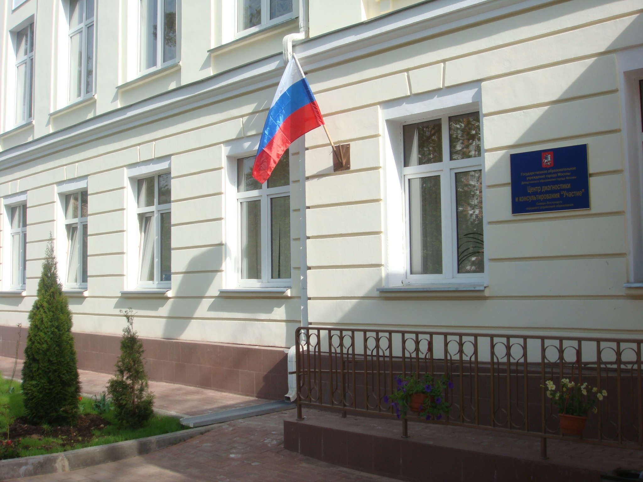
ГОУ ЦЕНТР ДИАГНОСТИКИ И КОНСУЛЬТИРОВАНИЯ «УЧАСТИЕ»
Адрес: 129327, г. Москва, ул. Ленская, д.4.
Директор: Буланова Ольга Евгеньевна,
кандидат психологических наук
Тел./факс: 8 (495) 471-02-81 (приёмная)
Электронная почта:info@uchastie-sv.ru
Интернет-сайт: www.uchastie-sv.ru
ОКРУЖНОЕ АНТИКРИЗИСНОЕ ПОДРАЗДЕЛЕНИЕ
Экстренная психологическая помощь
Тел./факс: 8 (495) 471-02-81.
Телефон доверия для детей и подростков СВАО
8 (499) 189-68-60
Школа приёмных родителей
8 (495) 471-17-33

